Slide 1
「交流会の改善点を考えよう」
資料集

Slide 2
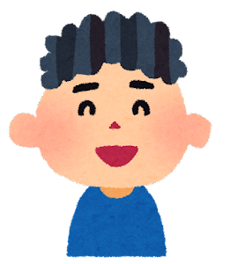
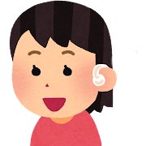
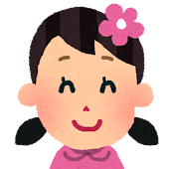
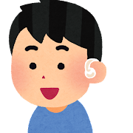
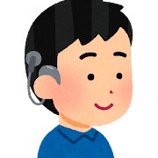
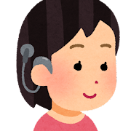
とある交流会での出来事
グループに分かれてしまい、グループを超えた交流がなされなかった・・・
グループを超えた
交流はなかった

Slide 3
青グループ |  |  | 赤グループ
たけと さん | あいな さん | ゆうと さん | なぎさ さん | りょう さん | かな さん

Slide 4
グループ | 青グループ |  |  | 赤グループ
顔
名前 | たけと さん | あいな さん | ゆうと さん | なぎさ さん | りょう さん | かな さん
聴覚障害の程度 補装具 主なコミュニケーション方法 趣味 所属 ※教員用 設定資料 | 全ろう 補装具無し 日本手話 基本音声無し スポーツ全般 特にサッカー ろう学校 4年生 | 高度難聴 補装具無し 日本手話 音声無し 劇を見る 演劇部に所属 ろう学校 4年生 | 重度難聴 補聴器 日本手話 音声は難しい 卓球 将棋 ろう学校 4年生 | 中等度難聴 補聴器 聴覚口話のみ 手話は不可 サッカー観戦 ドラマ鑑賞 通常学級(通級) 4年生 | 重度難聴 人工内耳 聴覚口話 対応手話(苦手) ボードゲーム パソコン ろう学校 4年生 | 重度難聴 人工内耳 キュー 手話は難しい 演劇部に所属 ダンス 難聴学級 4年生

Slide 5
作成：土田 悠祐（2021年）
編集：筑波技術大学ろう者学教育コンテンツ開発取組担当

